Slide 1
TEORI KINETIK GAS

Slide 2
Model Gas Ideal
Terdiri atas partikel (atom atau molekul) yang jumlahnya besar
Partikel-partikel tersebut tersebar merata dalam seluruh ruang
Partikel-partikel tersebut bergerak acak ke segala arah
Jarak antar partikel jauh lebih besar dari ukuran partikel
Tidak ada gaya interaksi antar partikel kecuali bila bertumbukan
Semua tumbukan (antar partikel atau dengan dinding) bersifat lenting sempurna dan terjadi dalam waktu yang sangat singkat
Hukum Newton tentang gerak berlaku

Slide 3
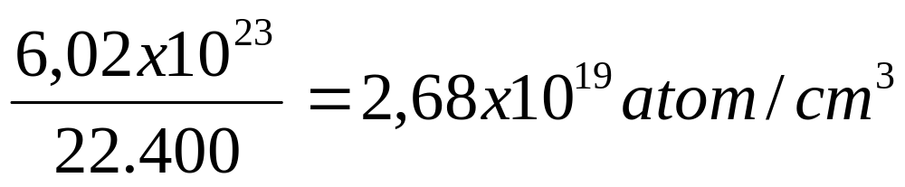
Pada keadaan standart 1 mol gas menempati volume sebesar 22.400 cm³ sedangkan jumlah atom dalam 1 mol sama dengan : 6,02 x 10²³ yang disebut bilangan avogadro (N_{A}) Jadi pada keadaan standart jumlah atom dalam tiap-tiap cm3 adalah :

Slide 4
Seorang ilmuwan Inggris, Robert Boyle (1627-1691) mendapatkan bahwa jika tekanan gas diubah tanpa mengubah suhu, volume yang ditempatinya juga berubah, sehingga perkalian antara tekanan dan volume tetap konstan.
P₁ V₁ = P₂ V₂ ₌ C

Slide 5

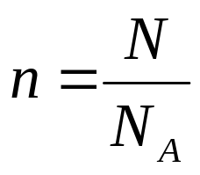
Persamaan Keadaan Gas Ideal
P = Tekanan gas [N.m⁻²]
V = Volume gas [m³]
n = Jumlah mol gas [mol]
N = Jumlah partikel gas
N_{A} = Bilangan Avogadro = 6,02 x 10²³
R = Konstanta umum gas = 8,314 J.mol⁻¹ K⁻¹ atau 0,0821 atm liter/mol.K
T = Temperatur mutlak gas [K]

Slide 6
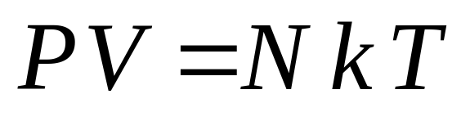
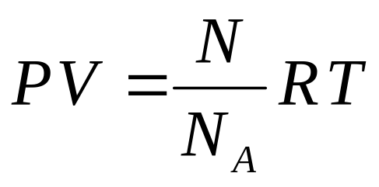
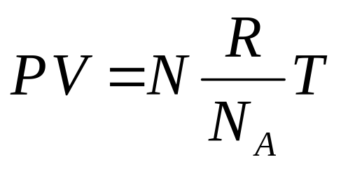
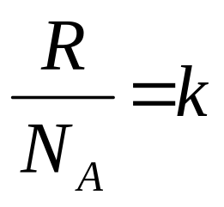
N = Jumlah mol
k = Tetapan Boltzman 1,3807.10⁻²³ J/K

Slide 7
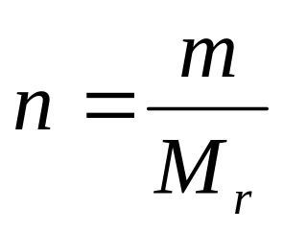
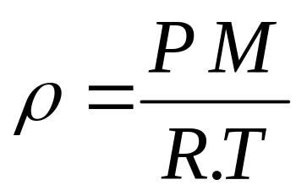
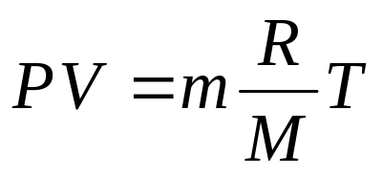
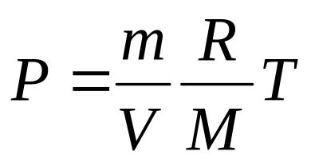
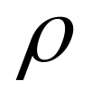
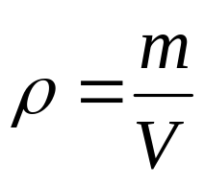
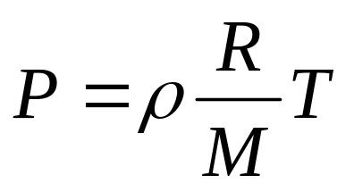
M = massa molekul
= massa jenis

Slide 8
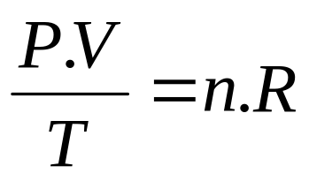
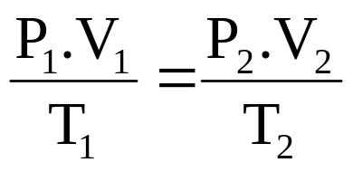
Jadi gas dengan massa tertentu menjalani proses yang bagaimanapun perbandingan antara hasil kali tekanan dan volumedengan suhu mutlaknya adalah konstan.
Hukum Boyle-Gay Lussac

Slide 9
Massa jenis nitrogen 1,25 kg/m³ pada tekanan normal. Tentukan massa jenis nitrogen pada suhu 42º C dan tekanan 0,97x10⁵ N m⁻²!
Massa 1 mol air 10 kg. berapa jumlah molekul H2O dalam 1 gr berat air. Berapakah jarak rata- rata antara molekul pada tekanan 1,01 . 10⁵ N m⁻² dan pada suhu 500 K?

Slide 10
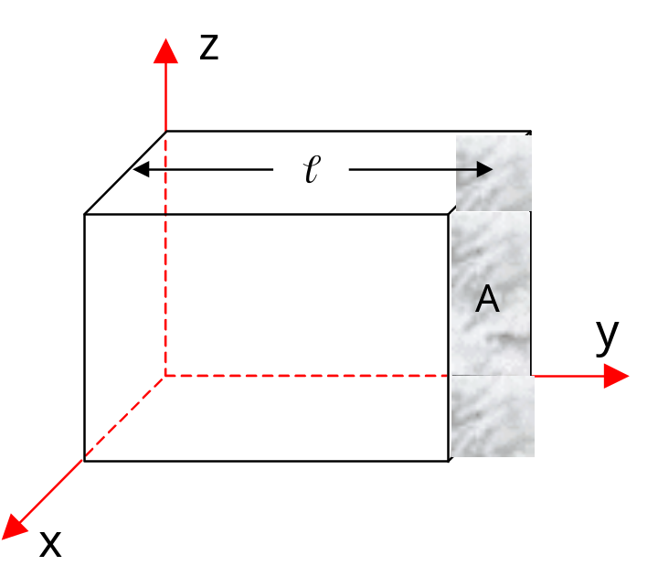
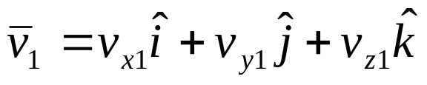
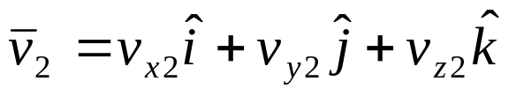
Tekanan Gas Ideal
Tinjau N buah partikel suatu gas ideal dalam kotak, masing-masing dengan kecepatan:
………….

Slide 11
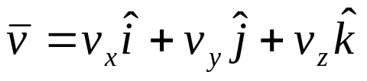
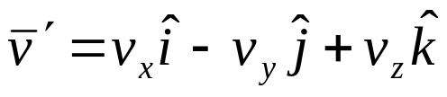
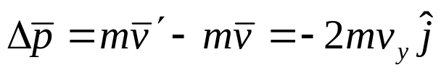
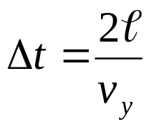
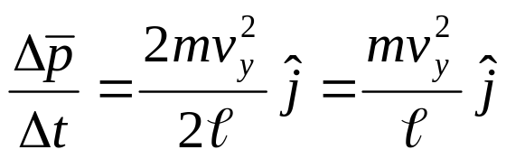
Tinjau 1 partikel ...
Kecepatan partikel mula2:
Kecepatan partikel setelah menumbuk dinding kanan (asumsi: tidak ada tumbukan antar partikel):
Perubahan momentum partikel:
Selang waktu partikel tsb dua kali menumbuk dinding kanan:
Besarnya momentum yg diberikan partikel pada dinding kanan tiap satuan waktu:

Slide 12
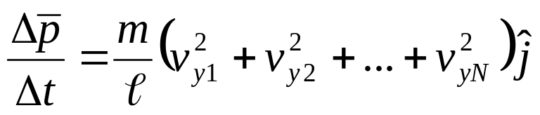
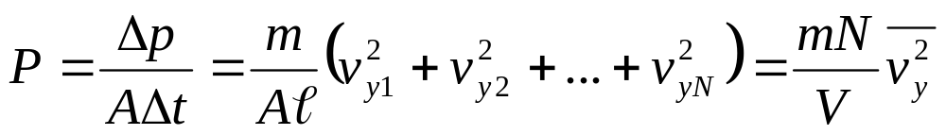
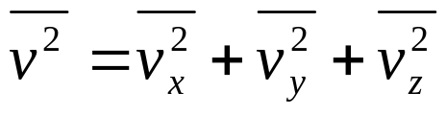
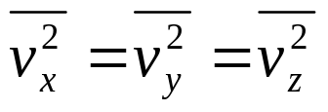
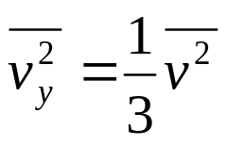
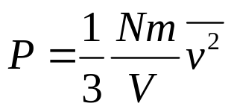
Bagaimana dengan N partikel ?
Besarnya momentum total yg diberikan N buah partikel pada dinding kanan tiap satuan waktu:
Tekanan gas pada dinding kanan:
Tetapi dan
sehingga

Slide 13
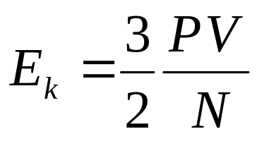
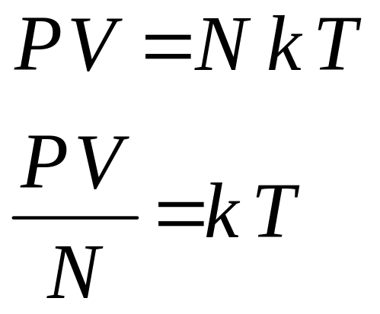
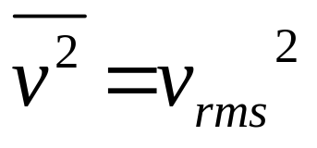
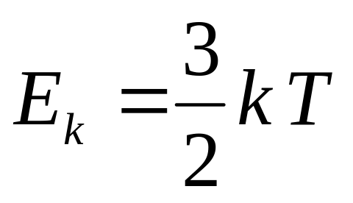
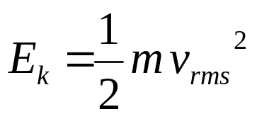
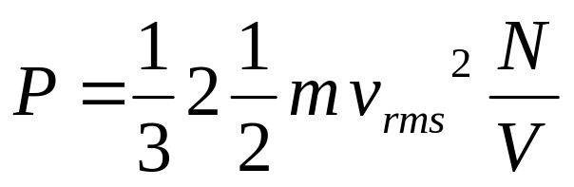
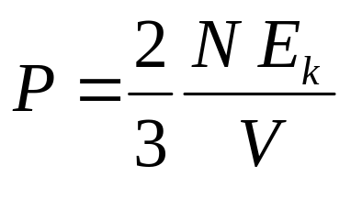
Energi kinetik rata-rata molekul:

Slide 14
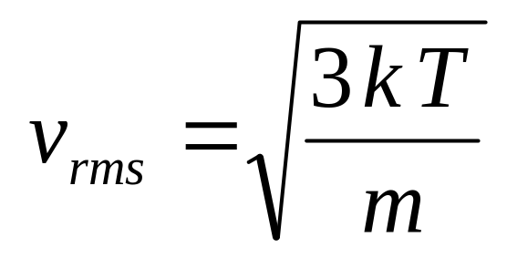
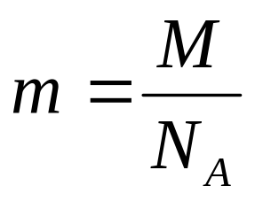
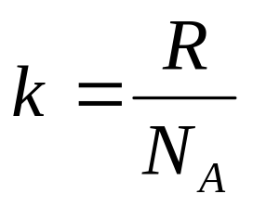
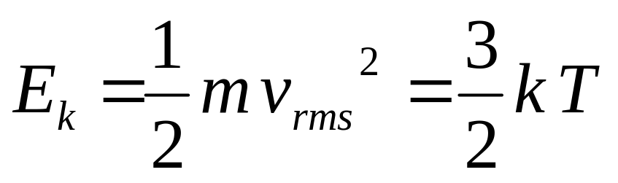
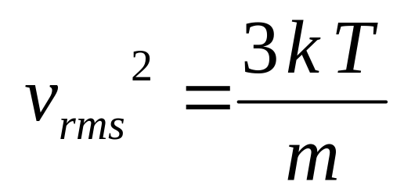
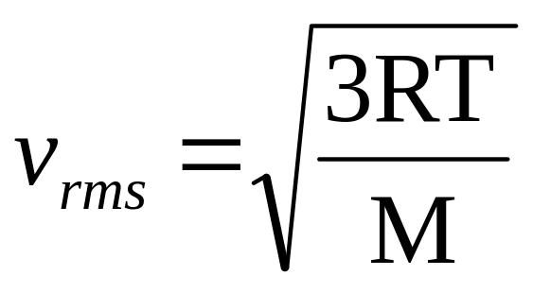
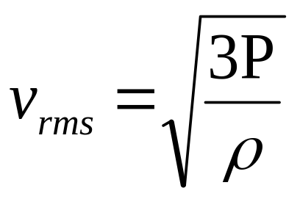

Slide 15
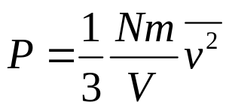

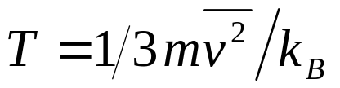
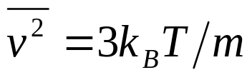
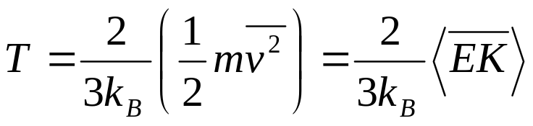
Temperatur Gas Ideal
Dari persamaan
dan persamaan gas ideal
dapat diperoleh hubungan atau
sehingga
Energi kinetik translasi partikel gas

Slide 16
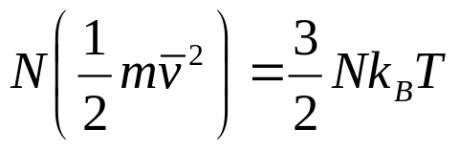
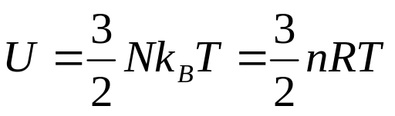
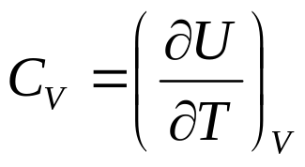




Energi Dalam Gas Ideal
Dari hubungan terakhir di atas dapat dituliskan
yaitu energi kinetik gas, yg juga merupakan energi total dan energi dalam gas
Perbandingan dengan eksperimen ?
Kapasitas kalor pada volume tetap:
atau kapasitas kalor pd tekanan tetap:
Perbandingan C_{P} dan C_{V} adalah suatu konstanta:

Slide 17

Bandingkan dengan hasil eksperimen ...
Persesuaian dengan hasil eksperimen hanya terdapat pada gas mulia monoatomik saja !

Slide 18
Gas ideal tidak memiliki energi potensial, maka energi dalam total (U) suatu gas ideal dengan N partikel adalah
U = N . Ek
atau U = 3/2 N k T (untuk gas monoatomik)
dan U = 7/2 N k T (untuk gas diatomik)
Energi dalam adalah jumlah energi kinetik translasi, energi kinetik rotasi dan energi getaran (vibrasi) partikel.
Koefisien 3 dan 7 pada energi dalam, dinamakan derajat kebebasan.

Slide 19




Slide 20


Slide 21


Pada suhu yang sama, untuk dua macam gas kecepatannya dapat dinyatakan :
Pada gas yang sama, namun suhu berbeda dapat disimpulkan :

Slide 22
Berapakah kecepatan rata- rata molekul gas oksigen pada 0º C berat atom oksigen 16, massa sebuah atom hidrogen 1,66 . 10-27 kg?

